Slide 1
Maestría en Evaluación y Auditoría de Sistemas Tecnológicos
ANÁLISIS FORENSE A PAQUETES DE DATOS EN LA RED LAN DE LA UNIVERSIDAD TECNÓLOGICA EQUINOCCIAL COMO APORTE AL CUMPLIMIENTO DE LAS NORMAS PCI-DSS
Ing. William Chumi S.
Ing. Daniel Flores E.

Slide 2
OBJETIVOS

Slide 3
OBJETIVO GENERAL
Identificar procesos y procedimientos, estructurales y funcionales a través de un análisis forense para verificar la seguridad de la información en la red LAN de la Universidad Tecnológica Equinoccial para la implementación de los requisitos 10 y 11 de la Norma PCI-DSS.

Slide 4
OBJETIVOS ESPECIFICOS
Identificar los procesos transaccionales de la red informática dentro de la Universidad Tecnológica Equinoccial y los canales involucrados en la información de los tarjetahabientes.
Analizar la infraestructura de la red de la UTE que soporta las transacciones que se realizan con tarjeta de crédito, cuantificando el número de transacciones que se genera con esta forma de pago.
Determinar técnicas y herramientas de análisis forense en la transmisión de datos dentro de la red LAN de la Universidad.
Identificar, preservar y analizar el flujo de paquetes de datos en las áreas donde se genera la transmisión de datos con información de tarjetas de crédito dentro de la Universidad.
Evaluar la seguridad de la información trasmitida por las redes LAN, donde se genera información de las tarjetas de crédito dentro de la Universidad, basados en los requisitos 10 y 11 de la norma PCI-DSS.
Proponer un plan de acción con los controles evaluados de los requisitos 10 y 11 de la Norma PCI-DSS.

Slide 5
NORMAS PCI - DSS
La norma PCI-DSS y sus requisitos que expone son un conjunto de herramientas y medidas comunes que se utilizan en la industria de pagos, con la finalidad de asegurar la información confidencial de los tarjetahabientes.
Esta norma entrega un marco de requisitos para desarrollar procesos de seguridad dirigido a entidades bancarias, comerciantes y proveedores involucrados en el procesamiento, almacenamiento y/o transmisión de información relacionada de tarjetas de crédito, a fin de prevenir y detectar incidentes de seguridad, para:
Reducir el riesgo de involucrar información confidencial de tarjetas de crédito.
Mitigar y reducir el impacto si llega a ocurrir.
Notes:
Es un foro global abierto para el continuo desarrollo, mejora, almacenamiento, divulgación e implementación de normas de seguridad para la protección de los datos de tarjetahabiente.
A partir del año 2005 las principales entidades emisoras de tarjetas de crédito integrado por American Express, Discover Financial Services, JCB International, Mastercard Worldwide y Visa Inc. toman medidas para mejorar la seguridad, como la instauración de un foro para definir estrategias comunes para evitar fraudes y perdidas de datos relacionados con tarjetas de crédito para lo cual creó el estándar Payment Card Industry – Data Security Standard (PCI-DSS) , el cual está dirigido a entidades bancarias, comerciantes y proveedores de servicios implicados en el procesamiento, almacenamiento y/o transmisión de datos de tarjetas de pago.

Slide 6
Objetivos de Control de la Norma PCI - DSS
Seguridad en la Red
Encriptación de los datos de la Tarjeta
Manejo de Vulnerabilidades
Control de los Accesos Físicos y Lógicos
Testing y Monitoreo de las Seguridades
Politicas de la Seguridad de la Información
Notes:
Desarrollar y mantener una red segura:
Requisito 1.- Instalar y mantener una configuración de cortafuegos para proteger los datos de los propietarios de tarjetas.
Requisito 2.- No usar contraseñas del sistema y otros parámetros de seguridad provistos por los proveedores.
Proteger los datos de la tarjeta habientes:
Requisito 3.- Proteger los datos almacenados de los propietarios de tarjetas.
Requisito 4.- Cifrar los datos de los propietarios de tarjetas e información confidencial transmitida a través de redes públicas abiertas.
Mantener un programa de gestión de vulnerabilidades:
Requisito 5.- Usar y actualizar regularmente un software antivirus.
Requisito 6.- Desarrollar y mantener sistemas y aplicaciones seguras.
Implementar medidas solidas de control de acceso:
Requisito 7.- Restringir el acceso a los datos tomando como base la necesidad del funcionario de conocer la información.
Requisito 8.- Asignar una identificación única a cada persona que tenga acceso a un computador.
Requisito 9.- Restringir el acceso físico a los datos de los propietarios de tarjetas.
Monitorear y probar regularmente las redes:
Requisito 10.- Rastrear y monitorizar todo el acceso a los recursos de la red y datos de los propietarios de tarjetas.
Requisito 11.- Probar regularmente los sistemas y procesos de seguridad.
Mantener políticas de seguridad de la información:
Requisito 12.- Mantener una política que contemple la seguridad de la información.

Slide 7
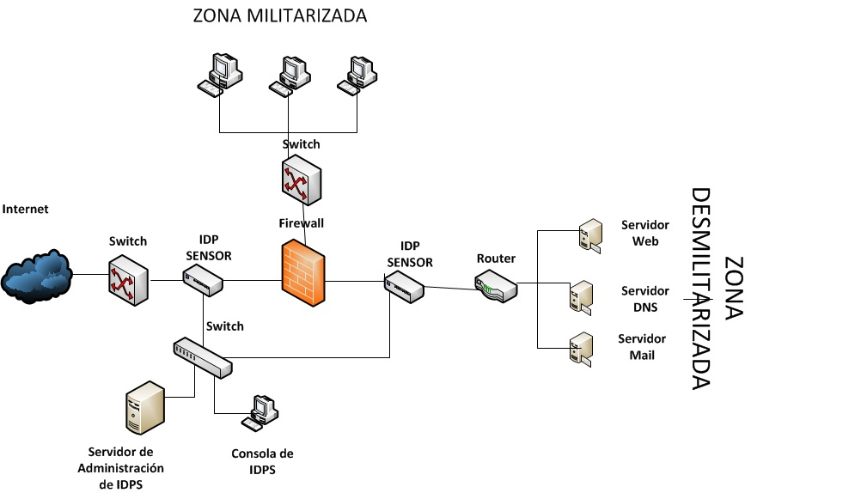
REDES DE DATOS
Notes:
Dentro de una red de cómputo existen varios tipos de elementos que la integran, estos elementos ya sea finales o intermedios, sirven de fuente de información útil para la realización de un análisis forense. Antes de utilizar cualquier herramienta de monitoreo o análisis de red, se debe entender la arquitectura general de una red de cómputo. El primer punto para los administradores de la red es saber dónde está el tráfico de interés.

Slide 8
REDES DE DATOS
Existen varios elementos:
Firewalls
Switchs
Routers
IDS´s (Sistemas de Detección de Intrusos)
Servidores
Estaciones de Trabajo
Notes:
Firewall
Un Firewall simplemente es un filtro que controla todas las comunicaciones que pasan de una red a otra y está en función de permitir o negar todo a su paso basado en un conjunto de normas dictadas por el administrador de la red.
Router
Un router es un dispositivo de hardware que se utiliza para la interconexión de redes de cómputo, opera en la capa tres (nivel de red).
Switches
Un switch es un dispositivo de interconexión de redes de cómputo que opera en la capa 2 (nivel de enlace de datos) del modelo OSI. Su función es interconectar dos o más segmentos de red, de manera similar a los puentes, pasando datos de un segmento a otro

Slide 9
REDES DE DATOS MODELO TCP/IP
Notes:
El modelo TCP/IP se encuentra dividido en 5 capas que están jerarquizadas en cada una de ellas, sus servicios y funciones son variables para cada tipo de red. Sin embargo, en cualquier red, la misión de cada capa es proveer servicios a las capas superiores haciendo transparente el modo en que los servicios se llevan a cabo.
Cada una de las 5 capas del protocolo TCP/IP contiene información importante. La capa de acceso al medio proporciona información acerca de componentes físicos mientras que otras capas describen los aspectos lógicos.
Cuando los analistas comienzan a examinar los datos, es típico que inicien por la dirección IP de interés y tal vez el protocolo y la información del puerto. Esta información es suficiente para apoyar la búsqueda de fuentes de datos para obtener más información. En la mayoría de los casos, la capa de aplicación contiene la actividad de interés, muchos de los atacantes encuentran las vulnerabilidades en las aplicaciones (incluidos los servicios). Los analistas tienen la necesidad de examinar las direcciones IP a fin de identificar a los usuarios que puedan haber participado en la actividad.

Slide 10
REDES DE DATOS Ataque contra Redes
Vulnerabilidades de la capa de red
Están estrechamente ligadas al medio sobre el que se realiza la conexión,
Esta capa presenta problemas de control de acceso y de confidencialidad, las vulnerabilidades a este nivel pueden ser las siguientes:
Desvío de los cables de conexión hacia otros sistemas.
Interceptación intrusiva de las comunicaciones (pinchar las líneas)
Escuchas no intrusivas en medios de transmisión sin cables, etc.

Slide 11
REDES DE DATOS Ataque contra Redes
Vulnerabilidades de la capa de internet
En esta capa se puede realizar cualquier ataque que afecte un datagrama IP, se incluyen como ataques contra esta capa las técnicas de:
Sniffing,
Suplantación de mensajes.
Modificación de datos
Retrasos de mensajes y denegación de mensajes
Notes:
Datagrama: encaminar paquetes en una red

Slide 12
REDES DE DATOS Ataque contra Redes
Vulnerabilidad de la capa de transporte
En esta capa podemos encontrar problemas de autenticación, de integridad y de confidencialidad
Vulnerabilidad de la capa de aplicación
En esta capa contiene varias deficiencias en seguridad esto se debe a la gran variedad de protocolos que actúan en ella algunas de las debilidades como:
Servicio de nombres de dominio
Telnet
FTP
HTTP

Slide 13
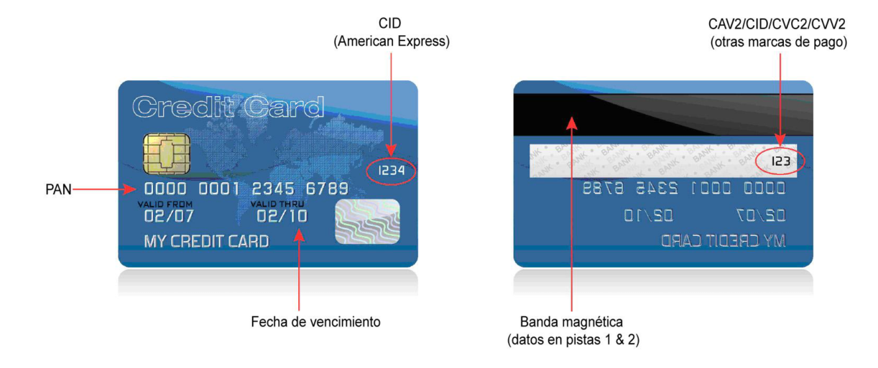
Tarjetas de Crédito
Datos de titulares de cuentas incluyen: | Datos confidenciales de autenticación incluyen:
Número de tarjeta de crédito (PAN) Nombre del titular de la tarjeta Fecha de Vencimiento | Datos de la banda magnética o datos o equivalentes que están en el chip. PIN
Notes:
Una Tarjeta de Crédito es un documento de plástico que contiene la identificación del usuario, así como un número asignado por el emisor de la Tarjeta, un logo de la Marca de la Tarjeta y del Emisor, además de varias seguridades, que generalmente son de uso universal ya que provienen de regulaciones internacionales emanadas por acuerdo de las principales marcas de Tarjetas de Crédito a nivel mundial (PCI Payment Card Industry). Entre las cuales tenemos en el anverso de la tarjeta:
El nombre de la entidad emisora en la parte superior (una entidad financiera).
Los logos de marca y aceptación en la parte derecha.
El chip (si lo hubiese).
El Personal Account Number (PAN), o número de tarjeta.
La fecha de caducidad de la tarjeta.
El nombre del titular.
En el reverso de la tarjeta figurará:
La banda magnética
El panel de firmas.
Carácter especial CVV (número de seguridad)
Firma.
Las Normas de Seguridad de Datos de la Industria de Tarjetas de Pago (PCI DSS) se aplica cada vez se almacenan, procesan o transmiten
datos de tarjetas de crédito. Estos datos se dividen en dos grupos de titulares y confidenciales, como se detalla a continuación:
El número de la tarjeta o (PAN) es el factor que define la aplicabilidad de los requisitos de las PCI DSS. Los requisitos de las PCI DSS se aplican si se almacena, procesa o transmite un número de cuenta principal (PAN). Si no se almacena, procesa ni transmite el PAN, no se aplicarán las PCI DSS.

Slide 14
INFORMÁTICA FORENSE
Notes:
En informática forense se habla ya no sólo de recuperación de información sino de descubrimiento de información dado que no hubo necesariamente una falla del dispositivo ni un error humano sino una actividad encubierta para borrar, adulterar, ocultar o capturar información para acciones delictivas fraudulentas. Es por lo tanto esperable que el mismo hecho pase por desapercibido.
De tal manera previamente definiendo que es el análisis forense el cual se encarga de analizar sistemas informáticos en busca de evidencias mediante la aplicación de técnicas y herramientas de hardware y software para determinar datos potenciales o relevantes dentro de una exploración

Slide 15
METODOLOGÍA DEL ANÁLISIS FORENSE
Identificación
Anáisis
Elaboración de informes y conclusiones
Preservación
Notes:
Un proceso forense informático sigue una metodología particular y específica, que generalmente se divide en 4 fases.

Slide 16
FASES DEL ANÁLISIS FORENSE
IDENTIFICACIÓN
Inicio de la investigación
REUNIÓN DE PRUEBAS
Se recogen las pruebas digitales
ANALISIS DE LAS PRUEBAS
Análisis de procesos, registros , información
INFORMES Y CONCLUSIONES
Informes con los resultados de los análisis realizados
Notes:
Evidencia digital(reunión de pruebas)
Analisis de pruebas: análisis de Malware (por ejemplo, rootkits, troyanos, spyware, etc.)
Malware: software que tiene como objetivo infiltrarse o dañar una computadora o Sistema de información sin el consentimiento de su propietario.

Slide 17
ANÁLISIS FORENSE EN REDES
Técnica de investigación de datos capturados a través del tráfico de red generado por un sistema.
Eventos de la información observada en la captura de las tramas de red.
Notes:
Registros de los cortafuegos, Aplicación de Firewalls
Los protocolos de transferencia de hipertexto HTTP
En el protocolo de transferencias de archivos FTP
En los protocolos de los correos electrónicos
Y es debido básicamente al espacio temporal de la información de la red. Cuando un ordenador está apagado, los datos de su disco duro permanecen intactos y estáticos (pueden darse excepciones como con los discos SSD). Pero en una red todo está en constante movimiento. SSD: abreviatura de unidad de estado sólido a nivel de disco duro

Slide 18
Probar y Monitoreo continuo de las Seguridades
Requisito 10 Los mecanismos de registro y la posibilidad de rastrear las actividades del usuario son críticos para la prevención, detección o minimización del impacto de los riesgos de datos. La presencia de los registros en todos los entornos permite el rastreo, alertas y análisis cuando algo no funciona bien. La determinación de la causa de algún riesgo es muy difícil sin los registros de la actividad del sistema.
Notes:
Probar
El análisis de vulnerabilidades se debe realizar cada cierto tiempo definido por la institución.
3. Las pruebas hacia servicios internos (servidores, clientes, bases de datos, intranets, voz y video), las puede efectuar personal de la empresa, siempre y cuando tenga experiencia amplia en pentesting y su puesto sea independiente de los sistemas a revisar (es decir, el pentesting no lo puede efectuar el mismo administrador del sistema a revisar).
4. Las pruebas externas (aplicaciones web, redes inalámbricas, firewalls, voip, vpn, ruteadores y cualquier otro servicio que esté expuesto en IPs públicas hacia Internet), las debe realizar untercero, independiente de la empresa.
También, recordemos que los estándares internacionales como PCI-DSS por su propia naturaleza son genéricos: describen qué hacer, pero no cómo hacerlo. No existe un mapeo universal que pueda aplicar rápidamente a su entorno. Mapear los requisitos genéricos a productos, herramientas y acciones concretas es labor de cada empresa, de acuerdo a las condiciones específicas de su infraestructura tecnológica.
Es aquí donde se recomienda apoyarse de terceros, para obtener una opinión independiente y neutral sobre cómo mapear PCI-DSS a las tecnologías específicas que existen en su organización.

Slide 19
Probar y Monitoreo continuo de las Seguridades
Requisito 11 Las vulnerabilidades ocasionadas por personas malintencionadas e investigadores se descubren continuamente, y se introducen mediante software nuevo. Los componentes, procesos y software personalizado del sistema se deben probar con frecuencia para garantizar que los controles de seguridad continúen reflejando un entorno dinámico.

Slide 20
ANÁLISIS DE HERRAMIENTAS
“Escuchar" todo lo que circula por una red
Absorber indiscriminadamente todo el tráfico que esté dentro del umbral de audición del sistema de escucha

Slide 21
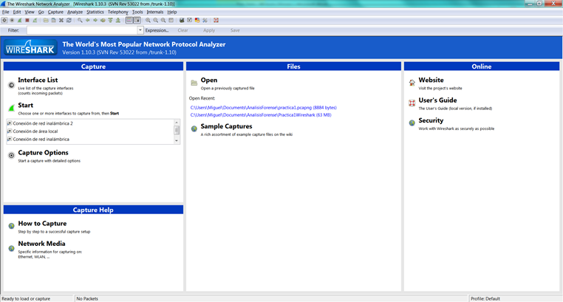
HERRAMIENTA DE ANÁLISIS “Wireshark”
Notes:
Es software OpenSource,
Existe versiones para Windows y Linux,
Permite realizar filtrado de paquetes,
Permite registrar el tráfico de la red en archivos,
Maneja interfaz gráfica amigable,
Maneja diferentes formatos *.pcap

Slide 22
HERRAMIENTA DE ANALISIS “BreachProbe”
Notes:
Es un software gratuito para la realización de análisis forense, el cual trabaja de la siguiente manera: extrae datos de la tarjeta de crédito y la información de sesión de red de archivos pcap y analiza los datos capturados. BreachProbe permitió importar archivos pcap capturados desde WireShark, por lo cual como primera acción se tuvo que transformar el archivo pcapng a PCAP ya que este formato contiene mayor información sobre la captura, como el momento, estadísticas, nombres resueltos, comentarios entre otros. PCAP Next Generation Dump File Format (or pcapng abreviado )

Slide 23
HERRAMIENTA DE ANÁLISIS “CCSRCH”
Notes:
No requiere instalación
Para sistemas operativos no soportados permite acceso al código y se puede compilar para la plataforma deseada
Tasa media/baja de falsos positivos (detecta números repetidos en patrones p.e. 5454545454545454)
Buena velocidad en la detección
Permite perfilar las búsquedas en archivos con base en exclusión de determinadas extensiones
Permite que en los resultados simplemente se muestre el nombre del archivo que contiene datos de tarjetas, para evitar extracción y almacenamiento de PAN y datos de bandas magnéticas durante la búsqueda siendo de mucha importancia en el manejo reservado de esta información.

Slide 24
EVALUACION DE CUMPLIMIENTO EN LA UNIVERSIDAD TECNOLOGICA EQUINOCCIAL
Se aplica el método de investigación de un análisis forense como también técnicas e instrumentos de recolección y procesamiento de datos e información.
Identificación
Conservación
Análisis
Presentación
Notes:
Identificación: La fuente de información es el lugar donde se encuentran los datos requeridos, que posteriormente se pueden convertir en información útil para la investigación.
Entrevistas: con las áreas de tesoreria, contabilidad y sistemas
Identificación del proceso de pago :

Slide 25
SEGMENTACIÓN DE LA RED
IDENTIFICACIÓN
Notes:
Hablar sobre la segmentación de la red dentro de la Universidad en general

Slide 26
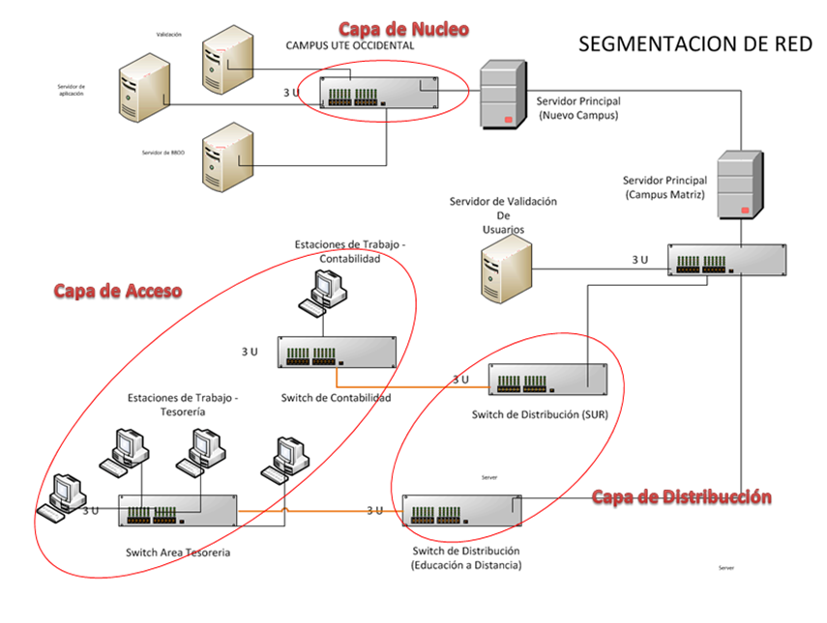
MODELO JERÁRQUICO DE LA RED DE LA UNIVERSIDAD TECNOLÓGICA EQUINOCCIAL
Notes:
Capa de Acceso
En la capa de acceso está compuesta por las capas Física y de Enlace de acuerdo al Modelo TCP/IP, la capa física en donde se determina las características físicas de la comunicación, como también se sobreentiende por naturaleza los medios físicos Y en la capa de enlace en donde se detalla cómo son transmitidos los paquetes sobre el nivel físico, incluyendo los delimitadores. Dentro de la Universidad esta capa se refiere a la comunicación de las maquinas hacia los switch de acceso que serían los switch de contabilidad y tesorería mediante tramas, las mismas que incluyen cabeceras o identificadores de la maquina o máquinas de la red.
Capa de Distribución
En la capa de distribución comprende únicamente la capa de enlace de acuerdo al modelo TCP/IP, en donde la comunicación se la realiza por medio de las MAC entre los switch de la capa de acceso hacia los switch de Distribución (Sur y de Educación a Distancia).
Capa de Núcleo
Esta capa comprende la capa de Red de acuerdo al modelo TCP/IP, aquí se maneja la transmisión de datos mediante direccionamiento lógico que viene a ser las ip’s de los equipos, dentro de la Universidad se manejan los switch de capa tres donde los paquetes transmitidos desde la capa de distribución hacia los switch de core tanto de la matriz como del campus occidental para ser almacenados dentro de los servidores.

Slide 27
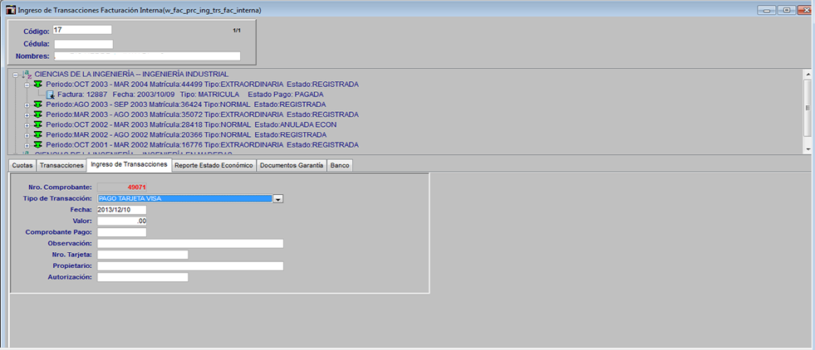
Aplicativo Sistema SICAF (Sistema Integrado Control Académico Financiero)

Slide 28
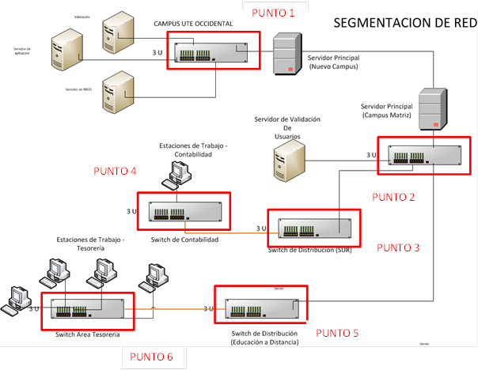
APLICACIÓN DEL SNIFFER

Slide 29
Conservación
Teniendo presente que al obtener la información de capturas de tráfico estos elementos también incumplirían el estándar PCI-DSS, por lo cual se debe almacenarlos de forma cifrada (para lo cual se utilizó un contenedor cifrado como es TrueCrypt).
Notes:
Se escogió a TrueCrypt ya que es una aplicación gratuita, dentro de sus características permite crear volúmenes cifrados (ya que se trata de un disco virtual contenido en un fichero, una partición de disco o una unidad de almacenamiento USB), de tal forma que únicamente se puede acceder si se conoce la contraseña y/o fichero clave que se usó para la creación. Además de no ocupar mucho espacio en disco y fácil de instalar, Además usa diferentes algoritmos de cifrado, TrueCrypt está disponible tanto en Windows como en Linux.

Slide 30
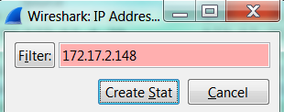
Análisis
Como primera tarea se realizó filtros de búsqueda en el aplicativo WireShark mediante las ip’s identificadas de las estaciones de trabajo las cuales son las siguientes:
Maquina 1: 172.17.2.148,
Maquina 2: 172.17.2.155,
Maquina 3: 172.17.2.81,
Maquina 4: 172.17.1.93
Notes:
Una vez que se dispone de los datos capturados y almacenados de forma adecuada, se continúa a la siguiente fase más laboriosa dentro del Análisis Forense propiamente dicho.
El análisis se dará por concluido cuando se encuentre dentro de la captura de datos, información de número de tarjetas de crédito.
Dentro del análisis, es necesario realizar acciones sobre los datos a analizar, fue necesario ejecutar procedimientos para centrarse únicamente en datos potenciales. Este proceso de filtrar datos irrelevantes, confidenciales o privilegiados incluye:
Identificar información válida y descartar la que no tiene relevancia en la investigación
Enfocar el análisis en los datos que pueden contener la información necesario para la investigación como los número de bines de las tarjetas de crédito o débito.

Slide 31
BreachProbe
Notes:
Extrae números de tarjeta de crédito de archivos PCAP BreachProbe puede extraer VISA, Master Card, American Express, JCB, Discover y tarjetas de crédito Diners Club a partir de archivos pcap.

Slide 32
CCSRCH
En resumen al analizar los datos a través de la herramienta CCSRCH se determinó que los datos de números de tarjeta de crédito pasan a través de la red sin ninguna encriptación.
Notes:
Se analizó la herramienta CCSRCH que como se indico es un software libre, y maneja las siguientes suposiciones dentro de la búsqueda de números de tarjeta de crédito:
Las tarjetas pueden ser de un mínimo de 14 números y un máximo de 16 números.
Números de tarjetas deben ser contiguos.
Los archivos se tratan como objetos binarios crudos y procesados.
Es así que al analizar con esta herramienta los archivos obtenidos dentro del proceso de captura de datos se encontraron los resultados que se encuentran reflejados en las imágenes pero que por motivos de seguridad y de confidencialidad de los datos las imágenes se adulteraron las mismas para que el número de la tarjeta de crédito no sea legible por terceras personas además con esto no se incumple la norma al mostrar números de tarjeta de credito

Slide 33
Presentación
Por otro lado, el informe de diagnóstico y verificación de esta Fase en la que se realizo el diagnostico y la verificación en la que incluyendo las siguientes parte forenses:
Identificación de los canales y flujos operativos por donde pasan datos de tarjeta
Identificación de todos los activos (SO, BBDD, equipos de red, aplicaciones, personal, instalaciones) afectados por el cumplimiento
Diagrama de red
Hallazgos forenses - Recomendaciones generales

Slide 34
PLAN DE ACCION
Lo que se requiere es establecer una estrategia para implementar los controles para gestionar los riesgos identificados, que sería la Fase II. La idea es definir los 6 objetivos (metas) con base en el riesgo. Como se ha identificado datos de tarjetas de crédito transmitidos en texto claro, la primera tarea será asumir todos los controles y organizarlos en proyectos que la universidad tiene la potestad de ejecutarlos o no
Eliminar/proteger datos de tarjetas de pago almacenados
Segmentación de red
Endurecimiento de controles de acceso a los servidores
Creación del marco documental
Notes:
Luego, con todo este portafolio de proyectos, lo que debes hacer es priorizarlos dependiendo del tiempo, presupuesto y alcance de cada proyecto (aquí es en donde entra la gestión de proyectos).

Slide 35
CONCLUSIONES
De acuerdo al análisis realizado a los medios de comunicación (Lan) se identifica que no existe un proceso establecido formal ni documentado para el manejo de la transaccionalidad de los procesos contables.
Al realizar la segmentación de la red se analizó e identificó los diferentes componentes de la red (servidores, switchs, máquinas conectadas a la red, entre otras) de acuerdo como manifiesta la Norma PCI-DSS, para reducir el alcance y costo del análisis forense al aislar los componentes que almacenan, transmiten o procesan información de los tarjetahabientes como aconseja el estandar PCI-DSS.
De acuerdo al análisis y evaluación de la red de la Universidad, se determinó que no cuenta con técnicas ni herramientas de análisis forense de detección y prevención por lo que se aconseja la utilización de las herramientas expuestas en el presente proyecto para garantizar que los controles de seguridad continúen reflejando un entorno dinámico de acuerdo como expone el requisito 11 de la norma PCI-DSS.

Slide 36
CONCLUSIONES
Se identificó que la Universidad no cuenta con mecanismos que permitan rastrear y analizar comportamientos anómalos dentro de la red, y no se realizan pruebas con regularidad de los componentes de la red y procesos de seguridad de acuerdo como se menciona en los requisitos 10 y 11 de la norma. PCI-DSS.
Se propuso un plan de acción para implementar políticas se seguridad de acuerdo a normas internacionales establecidas como es el estándar PCI-DSS que la Universidad tiene la facultad de implementarlo pero que se aconseja aplicarlo a corto plazo ya que de acuerdo al mandato 007-DN-DINARDAP-2013 indica que toda institución debe implementar políticas de seguridad de la información.
Luego de realizado el análisis de la norma PCI-DSS se identificó que la Universidad Tecnológica Equinoccial cumple ciertos requisitos de acuerdo a sus políticas de seguridad interna por lo que únicamente es necesario alinearlos al estándar.

Slide 37
RECOMENDACIONES
Establecer políticas de seguridad informática de acuerdo a la norma PCI-DSS dentro de la Universidad, las mismas que deben apuntar a prever casos de intrusiones a los sistemas de información a través de la seguridad, monitoreo y auditorias informáticas permanentes.
Implementar controles de seguridad de acuerdo al estándar de PCI-DSS para evitar fraudes a nivel de procesos informáticos.
Se recomienda que el software que maneja la Universidad y en especial el sistema SICAF maneje cifrado o encriptación de datos.
Se recomienda a la Universidad la recolección de los diferentes logs generados por las aplicaciones, registro de usuarios, de transacciones entre otras que se encuentran en servidores en puntos diferentes en un solo servidor centralizado tal como indica la norma PCI-DSS y con esto facilitar para la determinación de la causa de un incidente.
Se recomienda a la Universidad la implementación del plan expuesto con la finalidad de salvaguardar la información y prevenir fraudes informáticos. La cual servirá a la institución para auditar, mediante la práctica de diversas pruebas técnicas, a los mecanismos de protección instalados y a las condiciones de seguridad aplicadas a los sistemas de información. Asimismo, permitirá detectar las vulnerabilidades de seguridad con el fin de corregirlas.

Slide 38
GRACIAS POR SU ATENCION

